Slide 1
Divine Mercy
9 September 2023
TTCG, San Jose

Slide 2
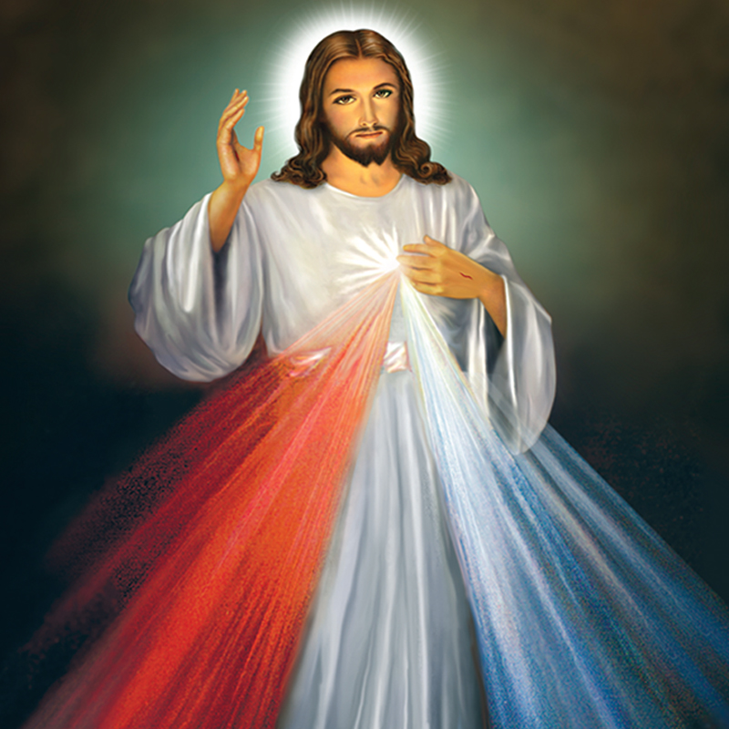

Slide 3
1. THE LORD JESUS CHRIST
Different Titles, Feast Days but the same Person, the Blood and Water
1. The Lord Jesus Christ

Slide 4
2. The Titles or Feast Days
Good Shepherd: 3rd Sunday of Easter
Sacred Heart: 11 June
Corpus Christi: 08 June
Body of Blood of Christ: Thursday after Trinity
Divine Mercy Sunday: 2nd Sunday of Easter

Slide 5
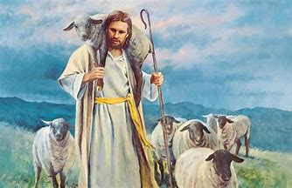

Slide 6
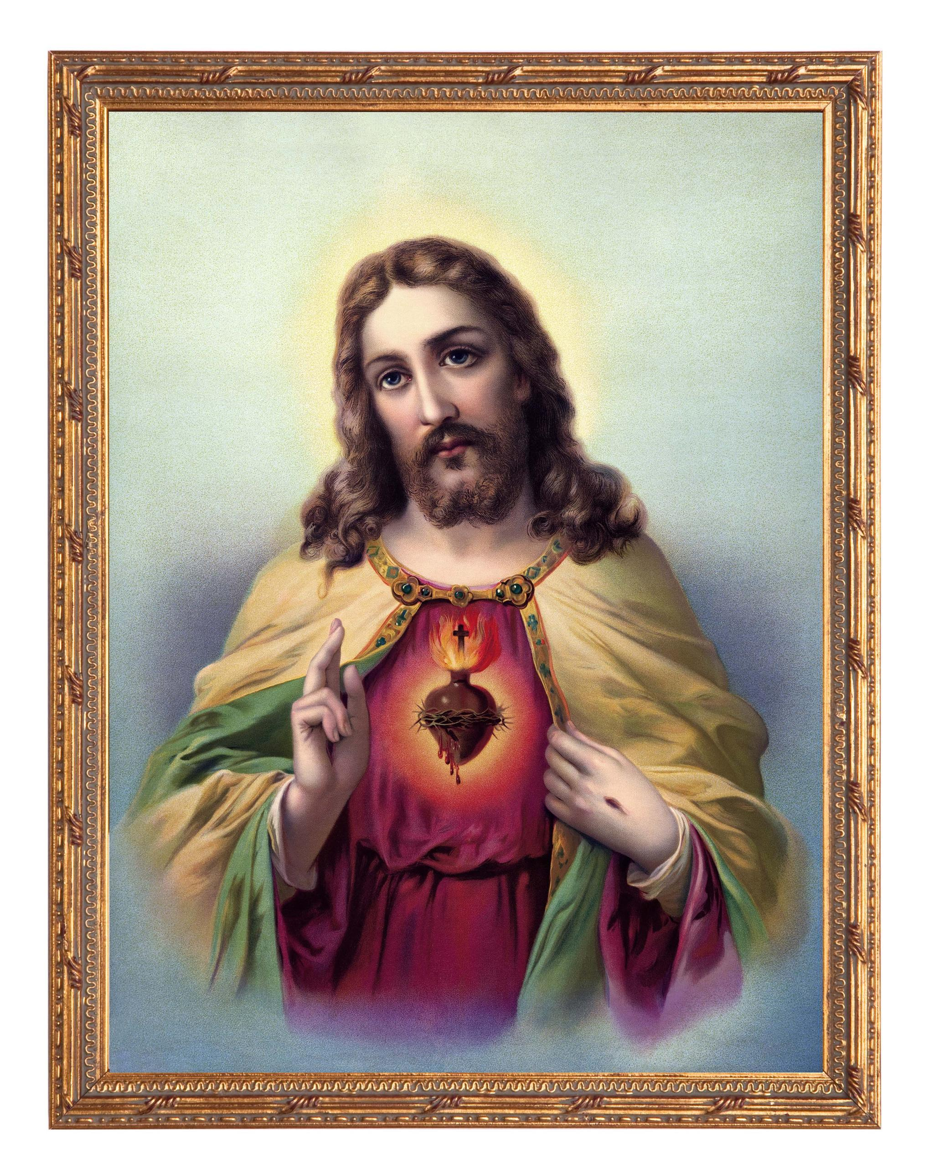

Slide 7
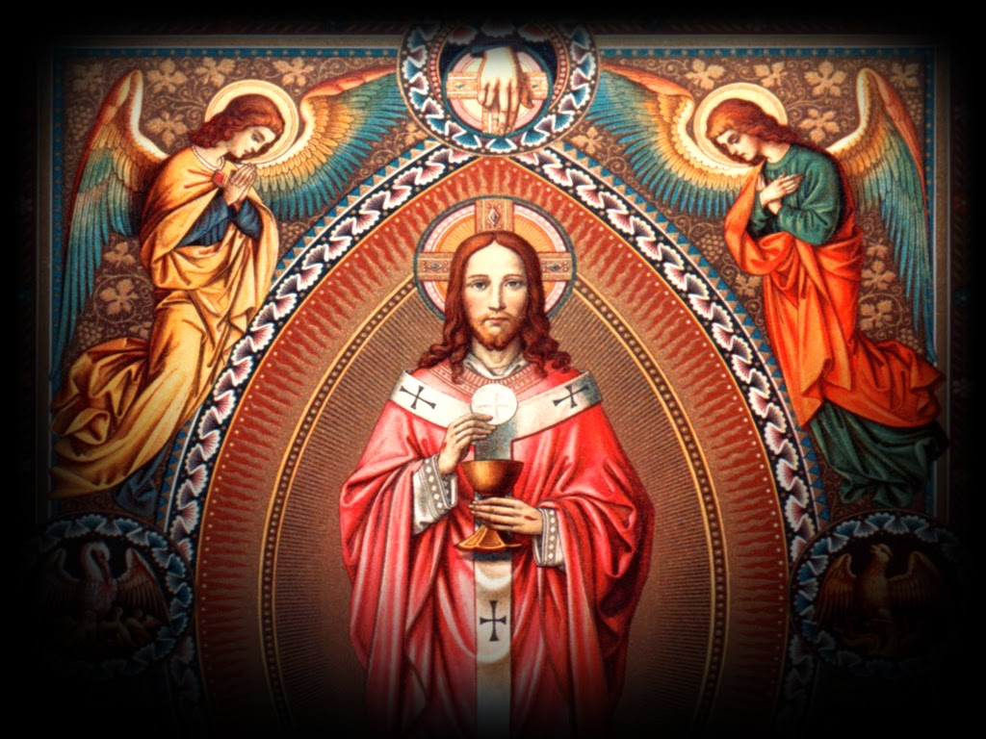

Slide 8
3. Triple Prediction of the Passion
Luke and Matthew

Slide 9
Hôm ấy, Đức Giê-su cầu nguyện một mình. Các môn đệ cũng ở đó với Người, và Người hỏi các ông rằng: "Dân chúng nói Thầy là ai? " Các ông thưa: "Họ bảo Thầy là ông Gio-an Tẩy Giả, nhưng có kẻ thì bảo là ông Ê-li-a, kẻ khác lại cho là một trong các ngôn sứ thời xưa đã sống lại." Người lại hỏi: "Còn anh em, anh em bảo Thầy là ai? "Ông Phê-rô thưa: "Thầy là Đấng Ki-tô của Thiên Chúa." Nhưng Người nghiêm giọng truyền các ông không được nói điều ấy với ai. Người còn nói: "Con Người phải chịu đau khổ nhiều, bị các kỳ mục, thượng tế cùng kinh sư loại bỏ, bị giết chết, và ngày thứ ba sẽ trỗi dậy."

Slide 10
Luca 9:43-45
"Phần anh em, hãy lắng tai nghe cho kỹ những lời sau đây: Con Người sắp bị nộp vào tay người đời." Nhưng các ông không hiểu lời đó, vì đối với các ông, lời đó còn bí ẩn, đến nỗi các ông không nhận ra ý nghĩa. Nhưng các ông sợ không dám hỏi lại Người về lời ấy.

Slide 11
Luca 18: 31-34
Đức Giê-su kéo riêng Nhóm Mười Hai ra và nói với các ông: "Này chúng ta lên Giê-ru-sa-lem, và tất cả những gì các ngôn sứ đã viết về Con Người sẽ được hoàn tất. Quả vậy, Người sẽ bị nộp cho dân ngoại, sẽ bị nhạo báng, nhục mạ, khạc nhổ. Sau khi đánh đòn, họ sẽ giết Người, và ngày thứ ba Người sẽ sống lại.“ Nhưng các ông không hiểu gì cả; đối với các ông, lời ấy còn bí ẩn, nên các ông không rõ những điều Người nói.

Slide 12
LUCA 22: 39 – 46
Rồi Người đi ra núi Ô-liu như đã quen. Các môn đệ cũng theo Người. Đến nơi, Người bảo các ông: "Anh em hãy cầu nguyện kẻo sa chước cám dỗ.“ Rồi Người đi xa các ông một quãng, chừng bằng ném một hòn đá, và quỳ gối cầu nguyện rằng: "Lạy Cha, nếu Cha muốn, xin cất chén này xa con. Tuy vậy, xin đừng làm theo ý con, mà làm theo ý Cha." Bấy giờ có thiên sứ tự trời hiện đến tăng sức cho Người. Người lâm cơn xao xuyến bồi hồi, nên càng khẩn thiết cầu xin. Và mồ hôi Người như những giọt máu rơi xuống đất. Cầu nguyện xong, Người đứng lên, đến chỗ các môn đệ, thấy các ông đang ngủ vì buồn phiền, Người liền nói với các ông: "Sao anh em lại ngủ? Dậy mà cầu nguyện, kẻo sa chước cám dỗ."

Slide 13
4. The Lord Jesus Christ
“Đức Giê-su cầu nguyện một mình….. Người hỏi các ông… Người nghiêm giọng truyền các ông…”
“Phần anh em, hãy lắng tai nghe cho kỹ những lời sau đây….”
“Đức Giê-su kéo riêng Nhóm Mười Hai ra và nói với các ông…”
“Rồi Người đi ra núi Ô-liu như đã quen. Các môn đệ cũng theo Người. Đến nơi, Người bảo các ông…”
“….thấy các ông đang ngủ vì buồn phiền, Người liền nói với các ông…”

Slide 14
5. Human Beings comprehend NOTHING
“Nhưng các ông không hiểu lời đó, vì đối với các ông, lời đó còn bí ẩn, đến nỗi các ông không nhận ra ý nghĩa. Nhưng các ông sợ không dám hỏi lại Người về lời ấy.”
“Nhưng các ông không hiểu gì cả; đối với các ông, lời ấy còn bí ẩn, nên các ông không rõ những điều Người nói.”
“thấy các ông đang ngủ vì buồn phiền,…”

Slide 15
Đức Giê-su tiên báo cuộc Thương Khó lần thứ nhất
(Mc 8:31 -33; Lc 9:22 )
Từ lúc đó, Đức Giê-su Ki-tô bắt đầu tỏ cho các môn đệ biết: Người phải đi Giê-ru-sa-lem, phải chịu nhiều đau khổ do các kỳ mục, các thượng tế và kinh sư gây ra, rồi bị giết chết, và ngày thứ ba sẽ sống lại. Ông Phê-rô liền kéo riêng Người ra và bắt đầu trách Người: "Xin Thiên Chúa thương đừng để Thầy gặp phải chuyện ấy!“ Nhưng Đức Giê-su quay lại bảo ông Phê-rô: "Xa-tan, lui lại đàng sau Thầy! Anh cản lối Thầy, vì tư tưởng của anh không phải là tư tưởng của Thiên Chúa, mà là của loài người."

Slide 16
“…tư tưởng của anh không phải là tư tưởng của Thiên Chúa, mà là của loài người…”
“Tuy vậy, xin đừng làm theo ý con, mà làm theo ý Cha.”

Slide 17
6. Thông Điệp Haurietis Aquas In Gaudio
(Sẽ Hoan Vui Múc Nước)
ĐGH Pi-ô XII, ngày 15-05-1956
“Khi chứng kiến được dòng nước ơn cứu độ chan chứa phi thường, tức là Hồng Ân của TÌNH YÊU THIÊN CHÚA, phun vọt ra từ Trái Tim Đấng Cứu Chuộc, đổ tràn đầy trên con cái Giáo Hội, dưới sự tác động của Chúa Thánh Thần.
Thứ nhất: Trái Tim Chúa Giêsu, một chi thể đặc biệt cao quý của Nhân Tính Ngài đã “Hợp thành một thể cùng Ngôi Lời Thiên Chúa “Đó là nguyên nhân việc thờ phương Trái Tim Chúa Giêsu, như chính Giáo Hội hằng dâng lên cho con Thiên Chúa Nhập Thể,... Lý do thứ hai: Bởi vì hơn tất cả mọi thành phần khác của thân thể mình Chúa, Trái Tim Ngài là biểu hiệu tự nhiên của TÌNH YÊU vô bờ bến của Ngài đối với nhân loại.”

Slide 18
Thánh Tiến sĩ Toma phát biểu thâm thuý như sau: “Thiên Chúa dùng sự đau khổ của Đức Kitô để cứu độ con người, thật là một cử chỉ rất thuận hợp với lòng THƯƠNG XÓT và sự CÔNG THẲNG của Người. Hợp với LÒNG THƯƠNG XÓT của Thiên Chúa: Bởi con người, không thể bởi tự khả năng mình, đền bù tột lỗi cả loài người. Cho nên Thiên Chúa đã thương ban cho một vị cứu tinh, nơi chính CON MỘT của NGƯỜI. Chính hành động này nói lên lòng Nhân Hậu của Thiên Chúa, còn hay hơn là, nếu Thiên Chúa chỉ ban ơn tha thứ, nhưng lại không đòi sự đền bồi.
… Do cuộc thương khó mà Đức Kitô đã đền hết tội lỗi nhân loại, và nhờ sự công chính của Đức Kitô, mà con người được giải phóng. Thánh Phaolô đã viết: "Thiên Chúa Đấng giàu LÒNG THƯƠNG XÓT hằng được thúc đẩy bởi tình yêu vô biên đối với chúng ta, ngay cả khi chúng ta đã chết trong tội lỗi, thì Ngài lại làm cho chúng ta được tái sinh với Đức Kitô.”

Slide 19
Gioan 19:34, 37
“Tức thì,
máu cùng nước chảy ra…
Họ sẽ nhìn lên
Đấng họ đã đâm thâu.”

Slide 20
Gioan 19:31-37
Hôm đó là ngày áp lễ, người Do-thái không muốn để xác chết trên thập giá trong ngày sa-bát, mà ngày sa-bát đó lại là ngày lễ lớn. Vì thế họ xin ông Phi-la-tô cho đánh giập ống chân các người bị đóng đinh và lấy xác xuống. Quân lính đến, đánh giập ống chân người thứ nhất và người thứ hai cùng bị đóng đinh với Đức Giê-su. Khi đến gần Đức Giê-su và thấy Người đã chết, họ không đánh giập ống chân Người. Nhưng một người lính lấy giáo đâm vào cạnh sườn Người. Tức thì, máu cùng nước chảy ra. Người xem thấy việc này đã làm chứng, và lời chứng của người ấy xác thực; và người ấy biết mình nói sự thật để cho cả anh em nữa cũng tin. Các việc này đã xảy ra để ứng nghiệm lời Kinh Thánh: Không một khúc xương nào của Người sẽ bị đánh giập. Lại có lời Kinh Thánh khác: Họ sẽ nhìn lên Đấng họ đã đâm thâu.

Slide 21
